Slide 1

給与支払報告書の概要
総括表の作成
個人別明細書の作成
普通徴収切替理由書の作成
給与支払報告書提出後の手続き
ｅＬＴＡＸについて
Notes:
次に、普通徴収切替理由書について説明いたします。
★クリック★
◇画面が切り替わる◇

Slide 2

31
1
20
190001
㈱ 川崎堂
Notes:
所得税の源泉徴収を行っている事業者は、
従業員の方の住民税についても、毎月の給与から差し引き、
市町村へ納める「特別徴収」が義務付けられています。
川崎市を含む神奈川県内の市町村では平成２８年度から、
特別徴収できない方がいる場合、普通徴収切替理由書の提出が
必要となり、普通徴収とする場合は、一定の基準に該当する必要があります。
普通徴収を認める基準としては、
★クリック★
普Ａ 総従業員数が２名以下 ★クリック★
普Ｂ 他の事業所で特別徴収する ★クリック★
普Ｃ 毎月の給与が少なく税額が引けない ★クリック★
普Ｄ 給与の支払が不定期 ★クリック★
普Ｅ 事業専従者 ★クリック★
普Ｆ 退職者又は５月末日までの退職予定者、及び休職者 があります。
これらの基準に該当し、かつ普通徴収を希望する方がいる場合は、
★クリック★
該当する理由の右側の「人数」 の欄に、それぞれの人数を記入してください。
★クリック★◇画面が切り替わる◇

Slide 3
31
1
20
190001
㈱ 川崎堂
Notes:
所得税の源泉徴収を行っている事業者は、
従業員の方の住民税についても、毎月の給与から差し引き、
市町村へ納める「特別徴収」が義務付けられています。
川崎市を含む神奈川県内の市町村では平成２８年度から、
特別徴収できない方がいる場合、普通徴収切替理由書の提出が
必要となり、普通徴収とする場合は、一定の基準に該当する必要があります。
普通徴収を認める基準としては、
★クリック★
普Ａ 総従業員数が２名以下 ★クリック★
普Ｂ 他の事業所で特別徴収する ★クリック★
普Ｃ 毎月の給与が少なく税額が引けない ★クリック★
普Ｄ 給与の支払が不定期 ★クリック★
普Ｅ 事業専従者 ★クリック★
普Ｆ 退職者又は５月末日までの退職予定者、及び休職者 があります。
これらの基準に該当し、かつ普通徴収を希望する方がいる場合は、
★クリック★
該当する理由の右側の「人数」 の欄に、それぞれの人数を記入してください。
★クリック★◇画面が切り替わる◇

Slide 4
31
1
20
190001
㈱ 川崎堂
Notes:
所得税の源泉徴収を行っている事業者は、
従業員の方の住民税についても、毎月の給与から差し引き、
市町村へ納める「特別徴収」が義務付けられています。
川崎市を含む神奈川県内の市町村では平成２８年度から、
特別徴収できない方がいる場合、普通徴収切替理由書の提出が
必要となり、普通徴収とする場合は、一定の基準に該当する必要があります。
普通徴収を認める基準としては、
★クリック★
普Ａ 総従業員数が２名以下 ★クリック★
普Ｂ 他の事業所で特別徴収する ★クリック★
普Ｃ 毎月の給与が少なく税額が引けない ★クリック★
普Ｄ 給与の支払が不定期 ★クリック★
普Ｅ 事業専従者 ★クリック★
普Ｆ 退職者又は５月末日までの退職予定者、及び休職者 があります。
これらの基準に該当し、かつ普通徴収を希望する方がいる場合は、
★クリック★
該当する理由の右側の「人数」 の欄に、それぞれの人数を記入してください。
★クリック★◇画面が切り替わる◇

Slide 5
31
1
20
190001
㈱ 川崎堂
Notes:
所得税の源泉徴収を行っている事業者は、
従業員の方の住民税についても、毎月の給与から差し引き、
市町村へ納める「特別徴収」が義務付けられています。
川崎市を含む神奈川県内の市町村では平成２８年度から、
特別徴収できない方がいる場合、普通徴収切替理由書の提出が
必要となり、普通徴収とする場合は、一定の基準に該当する必要があります。
普通徴収を認める基準としては、
★クリック★
普Ａ 総従業員数が２名以下 ★クリック★
普Ｂ 他の事業所で特別徴収する ★クリック★
普Ｃ 毎月の給与が少なく税額が引けない ★クリック★
普Ｄ 給与の支払が不定期 ★クリック★
普Ｅ 事業専従者 ★クリック★
普Ｆ 退職者又は５月末日までの退職予定者、及び休職者 があります。
これらの基準に該当し、かつ普通徴収を希望する方がいる場合は、
★クリック★
該当する理由の右側の「人数」 の欄に、それぞれの人数を記入してください。
★クリック★◇画面が切り替わる◇

Slide 6
31
1
20
190001
㈱ 川崎堂
Notes:
所得税の源泉徴収を行っている事業者は、
従業員の方の住民税についても、毎月の給与から差し引き、
市町村へ納める「特別徴収」が義務付けられています。
川崎市を含む神奈川県内の市町村では平成２８年度から、
特別徴収できない方がいる場合、普通徴収切替理由書の提出が
必要となり、普通徴収とする場合は、一定の基準に該当する必要があります。
普通徴収を認める基準としては、
★クリック★
普Ａ 総従業員数が２名以下 ★クリック★
普Ｂ 他の事業所で特別徴収する ★クリック★
普Ｃ 毎月の給与が少なく税額が引けない ★クリック★
普Ｄ 給与の支払が不定期 ★クリック★
普Ｅ 事業専従者 ★クリック★
普Ｆ 退職者又は５月末日までの退職予定者、及び休職者 があります。
これらの基準に該当し、かつ普通徴収を希望する方がいる場合は、
★クリック★
該当する理由の右側の「人数」 の欄に、それぞれの人数を記入してください。
★クリック★◇画面が切り替わる◇

Slide 7
31
1
20
190001
㈱ 川崎堂
Notes:
所得税の源泉徴収を行っている事業者は、
従業員の方の住民税についても、毎月の給与から差し引き、
市町村へ納める「特別徴収」が義務付けられています。
川崎市を含む神奈川県内の市町村では平成２８年度から、
特別徴収できない方がいる場合、普通徴収切替理由書の提出が
必要となり、普通徴収とする場合は、一定の基準に該当する必要があります。
普通徴収を認める基準としては、
★クリック★
普Ａ 総従業員数が２名以下 ★クリック★
普Ｂ 他の事業所で特別徴収する ★クリック★
普Ｃ 毎月の給与が少なく税額が引けない ★クリック★
普Ｄ 給与の支払が不定期 ★クリック★
普Ｅ 事業専従者 ★クリック★
普Ｆ 退職者又は５月末日までの退職予定者、及び休職者 があります。
これらの基準に該当し、かつ普通徴収を希望する方がいる場合は、
★クリック★
該当する理由の右側の「人数」 の欄に、それぞれの人数を記入してください。
★クリック★◇画面が切り替わる◇

Slide 8
31
1
20
190001
㈱ 川崎堂
2
1
2
5
Notes:
所得税の源泉徴収を行っている事業者は、
従業員の方の住民税についても、毎月の給与から差し引き、
市町村へ納める「特別徴収」が義務付けられています。
川崎市を含む神奈川県内の市町村では平成２８年度から、
特別徴収できない方がいる場合、普通徴収切替理由書の提出が
必要となり、普通徴収とする場合は、一定の基準に該当する必要があります。
普通徴収を認める基準としては、
★クリック★
普Ａ 総従業員数が２名以下 ★クリック★
普Ｂ 他の事業所で特別徴収する ★クリック★
普Ｃ 毎月の給与が少なく税額が引けない ★クリック★
普Ｄ 給与の支払が不定期 ★クリック★
普Ｅ 事業専従者 ★クリック★
普Ｆ 退職者又は５月末日までの退職予定者、及び休職者 があります。
これらの基準に該当し、かつ普通徴収を希望する方がいる場合は、
★クリック★
該当する理由の右側の「人数」 の欄に、それぞれの人数を記入してください。
★クリック★◇画面が切り替わる◇

Slide 9
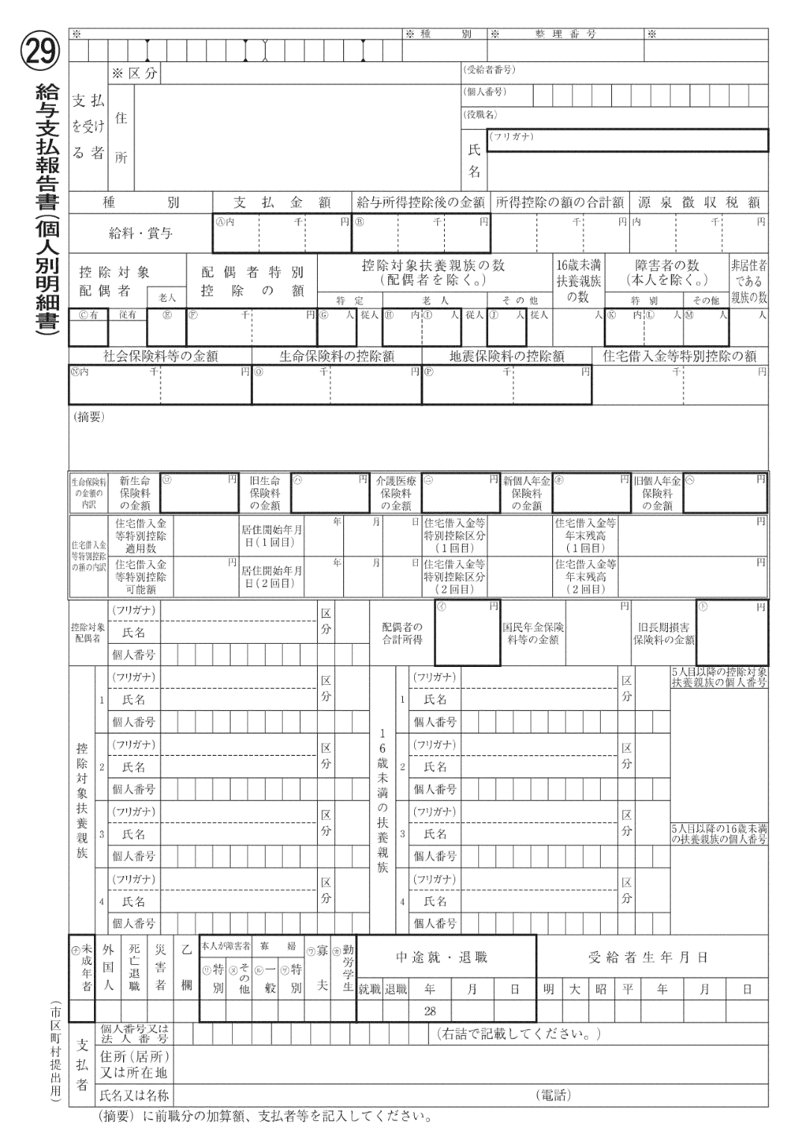
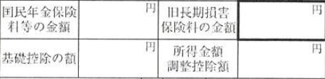

6
190001
㈱ 川崎堂
普通徴収の場合は、該当する符号を
必ず記入してください。
普Ｆ
令和５年3月31日退職予定 または
令和４年5月1日から令和５年9月17日まで休職 など
2
1
2
5
Notes:
また、該当する理由の左側にある符号の「普Ａ」から「普Ｆ」を
★クリック★
対象の方の個人別明細書の摘要欄にも、必ず記入してください。
基準に該当しても、理由書の提出がない場合や記入内容に不備がある場合は、
特別徴収として取り扱われることがありますので、ご注意ください。
★クリック★
作成した普通徴収切替理由書は、
総括表や個人別明細書と一緒に提出してください。
この普通徴収切替理由書は、仕切書を兼ねています。
特別徴収に該当する方と普通徴収に該当する方がいる場合には、
仕切書として普通徴収の方の個人別明細書の上に挿入して、
提出してください。
★クリック★ ◇画面が切り替わる◇

Slide 10
給与支払報告書の概要
総括表の作成
個人別明細書の作成
普通徴収切替理由書の作成
給与支払報告書提出後の手続き
ｅＬＴＡＸについて
Notes:
次に、給与支払報告書を提出した後の手続きについて説明いたします。
★クリック★
◇画面が切り替わる◇

Slide 11
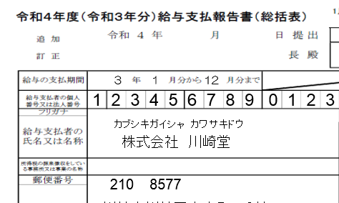
追加の場合
訂正の場合
令和７年度（令和６年分）
7
6
「追加」を○で囲む
「訂正」を○で囲む
Notes:
まず、給与支払報告書の追加と訂正の際の書き方を説明いたします。
給与支払報告書を提出した後、報告漏れなどにより追加で提出する場合は、
★クリック(追加に○)★
総括表の左上にある「追加」を丸で囲み、
追加する個人別明細書とともに提出してください。
また、一度提出した給与支払報告書に訂正がある場合は、
★クリック(訂正に○)★
総括表左上にある「訂正」を丸で囲み、
訂正した個人別明細書とともに提出してください。
なお、川崎市へ追加分や訂正分を提出する場合、
既にお手元には川崎市提出用の総括表がありませんので、
手書き用の総括表を使用して提出してください。
★クリック★ ◇画面が切り替わる◇

Slide 12
給与支払報告書の提出後に
退職等により特別徴収で
きなくなった方がいる場合
給与所得者異動届出書を
提出する必要があります！
Notes:
次に、給与支払報告書を提出した後、
退職などにより特別徴収できなくなった場合について説明いたします。
このような方がいる場合には、
★クリック(↓より下を表示)★
給与所得者異動届出書を提出していただきます。
４月１日までに、給与の支払いを受けなくなった方がいる場合には、
給与所得者異動届出書に必要事項を記入し、４月１５日までに、
提出してください。
★クリック★
◇画面が切り替わる◇

Slide 13
注 意
現在、特別徴収している方が、
令和６年中に他市町村へ転居した場合
異動届出書の提出先は ２ヶ所！
・令和６年度分 転居前の市町村
・令和７年度分 転居後の市町村
Notes:
特別徴収できなくなった方について、異動届出書を提出する際、
注意していただきたい点があります。
現在、特別徴収している方が、
令和６年中に別の市町村へ転居した場合、
★クリック(６年度が表示される)★
令和６年度分の異動届出書を転居前の市町村へ、
さらに、
★クリック(７年度が表示される)★
令和７年度分の異動届出書を転居後の市町村へ、
それぞれ、提出する必要があります。
★クリック★
◇画面が切り替わる◇

Slide 14
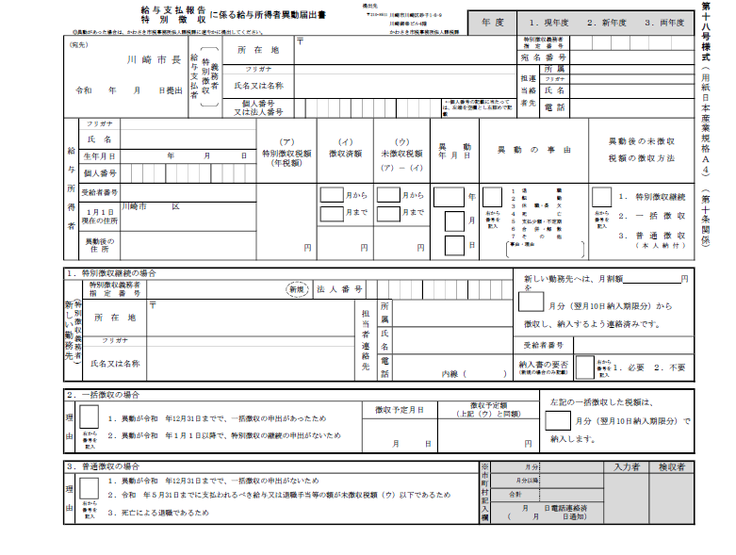
所在地・
名称
異動の事由
退職等年月日
特別徴収でき
なくなった方の氏名・住所
Notes:
こちらが、川崎市提出用の給与所得者異動届出書です。
★クリック（記入箇所等が表示される）★
異動届出書には、給与支払者の所在地と名称、
退職した方の氏名、住所、退職年月日などを記入し、
★クリック（徴収方法が表示される）★
異動後の未徴収税額の徴収方法を1・2・3から選択し、該当の数字を記入してください。
★クリック（法人番号及び個人番号が表示される）★
また、給与支払者の法人番号又は個人番号と、特別徴収できなくなった方の個人番号を記入してください。
異動届出書は、川崎市のホームページからダウンロードしてご利用ください。
★クリック★ ◇画面が切り替わる◇

Slide 15
未徴収税額の徴収方法
Notes:
こちらが、川崎市提出用の給与所得者異動届出書です。
★クリック（記入箇所等が表示される）★
異動届出書には、給与支払者の所在地と名称、
退職した方の氏名、住所、退職年月日などを記入し、
★クリック（徴収方法が表示される）★
異動後の未徴収税額の徴収方法を1・2・3から選択し、該当の数字を記入してください。
★クリック（法人番号及び個人番号が表示される）★
また、給与支払者の法人番号又は個人番号と、特別徴収できなくなった方の個人番号を記入してください。
異動届出書は、川崎市のホームページからダウンロードしてご利用ください。
★クリック★ ◇画面が切り替わる◇

Slide 16
給与支払者の
法人番号又は個人番号
特別徴収でき
なくなった方の個人番号
Notes:
こちらが、川崎市提出用の給与所得者異動届出書です。
★クリック（記入箇所等が表示される）★
異動届出書には、給与支払者の所在地と名称、
退職した方の氏名、住所、退職年月日などを記入し、
★クリック（徴収方法が表示される）★
異動後の未徴収税額の徴収方法を1・2・3から選択し、該当の数字を記入してください。
★クリック（法人番号及び個人番号が表示される）★
また、給与支払者の法人番号又は個人番号と、特別徴収できなくなった方の個人番号を記入してください。
異動届出書は、川崎市のホームページからダウンロードしてご利用ください。
★クリック★ ◇画面が切り替わる◇

